Slide 1
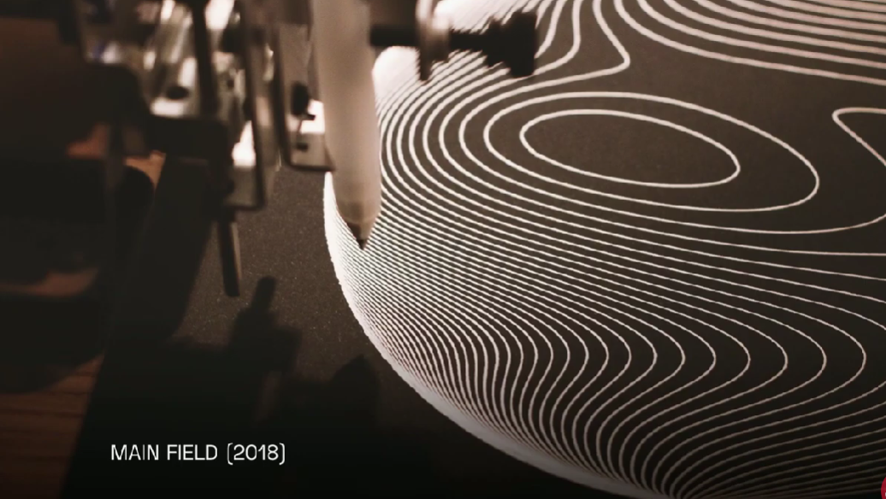
Generativna umetnost
(originalna/umetniška grafika vs. ’industrijska grafika’)
Medpredmetna povezava:
ROBOTIKA IN UMETNOST

Slide 2
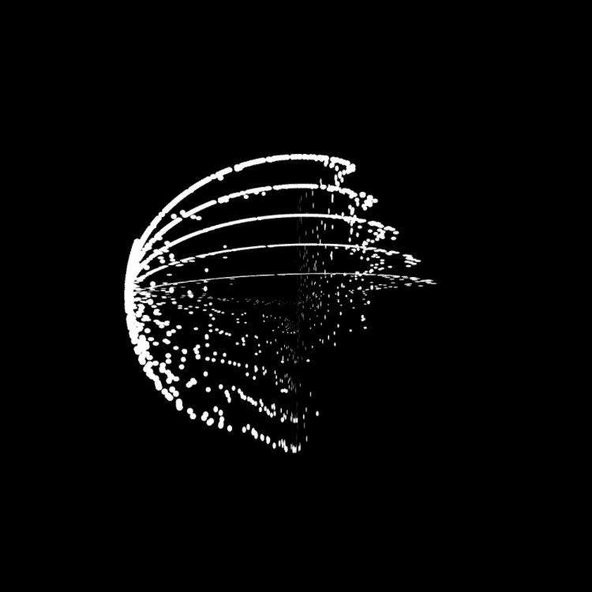
GENERATIVNA UMETNOST ?
Generativna umetnost ali algoritmična umetnost se nanaša na umetnost, ki je v celoti ali delno nastala z uporabo avtonomnega sistema.
Avtonomni sistem v tem kontekstu je na splošno tisti, ki ni človeški in lahko določi lastnosti umetniškega dela, ki bi sicer zahtevale odločitve, ki jih sprejme neposredno umetnik.
> pojavi se med letoma 1960 - 1970 v Ameriki

Slide 3
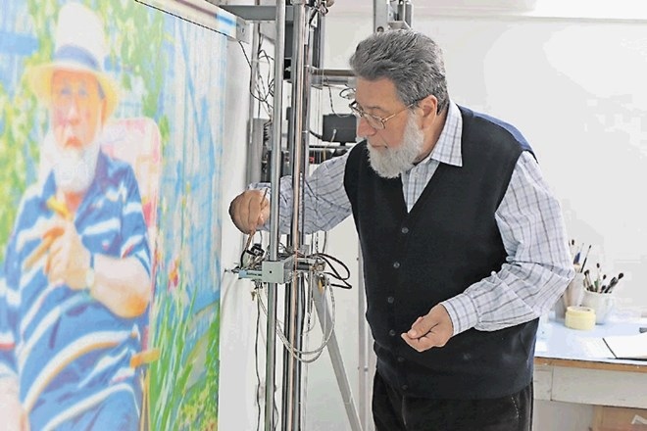
GENERATIVNA UMETNOST V SLOVENIJI
Bogoslav Kalaš med letoma
1971-1972 razvije prvi stroj, ki
naslika generirane slike.
Poimenuje ga AEROGRAF:
https://youtu.be/IDEQCuqYdiY?t=667

Slide 4
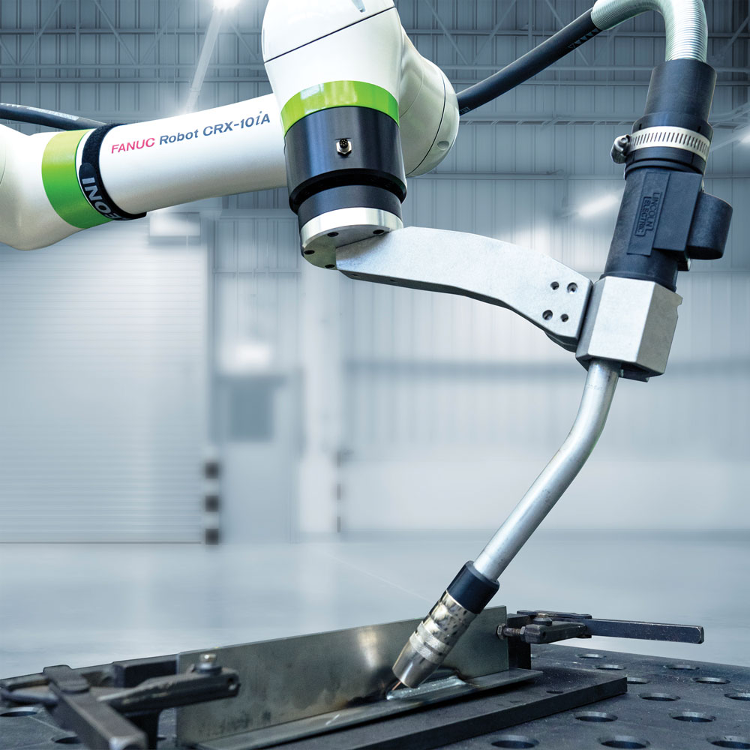
AVTOMATIZIRANA UMETNOST
Avtomatizacija ?
https://www.rtvslo.si/kultura/vizualna-umetnost/avtomatizirana-umetnost/663325
Je ustvarjanje tehnologije v kateri je prisotnost človeka ‘‘nepotrebna’’, saj njegovo nalogo prevzamejo stroji.
vzorec, ki se ponavlja.

Slide 5
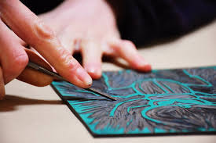
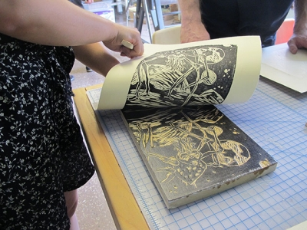
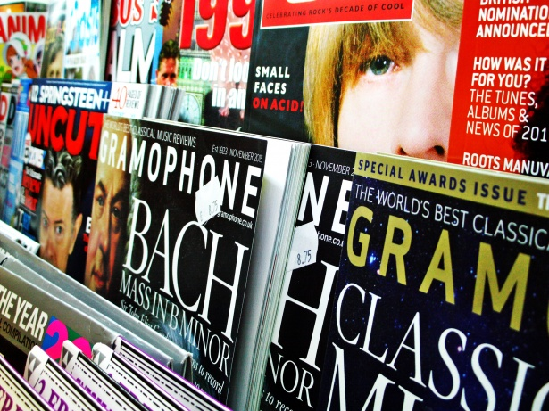
G R A F I K A
Grafika je odtis. Ta lahko nastane ročno, na strojih ali avtomatizirano.
Kaj je glavna značilnost grafike?
multiplikacija oz. razmnoževanje; pridobitev več enakih izvodov.
Ločimo: Originalno ali umetniško grafiko in Industrijsko grafiko

Slide 6
LIKOVNA NALOGA: izdelava GRAFIKE v paru
originalna/umetniška grafika: linorez + ’industrijska grafika’: robotika
SKUPNI IZDELEK: KOMBINACIJA ODTISA IZ LINOREZA IN RISBE Z ROBOTSKO ROKO
= en dijak v paru izdela matrico v linorezu, drugi izdela programsko kodo.
Gre za 3 enake odtise, kjer sta združeni obe vrsti grafike na enem listu.
Seznam parov je določen!
Likovna naloga: kombinacija linoreza in robotske risbe na izbrano likovno delo.
Čas: cca. 6 šolskih ur
Ocena: delo pri robotiki + izdelek pri umetnosti + skupno poročilo
V primeru nesodelovanja, bo ocena temu primerna.

Slide 7
NAČIN DELA
Linorez se bo izdeloval med urah umetnosti, delo z robotsko roko pa bo potekalo v robotski učilnici.
NAPREDEK DELA JE POTREBNO SPROTI DOKUMENTIRATI: fotografirajte izdelano grafično matrico (linolej) in posamični odtis originalne grafike, fotografirajte proces risanja robotske roke na papirju itd. Vse to vključite v končno poročilo.

Slide 8
ČASOVNICA
Pričetek izdelave: po 19. januarju 2026.
Rok za oddajo končnega izdelka: 13. april 2026 do 14:40 v 011.
Končno poročilo: 13. april 2026 do 23:59 na e-naslov: oliver.milincic@ssts.si
V primeru, če do oddaje roka ne oddate poročila in končnega izdelka, boste negativno ocenjeni. Oceno boste popravljali z izdelavo druge naloge pri čemer bo rok oddaje izdelka in poročila: 8. maj 2025 do 13:00.
Šolska razstava izdelkov bo izvedena po 20. maju 2026

Slide 9
POROČILO
Vsak par določi enega, ki odda končno poročilo na e-mail profesorju Oliverju Milinčiču: oliver.milincic@ssts.si
STRUKTURA POROČILA:
UVOD: V uvodu se predstavi ideja oz. elementi in postopki dela, ki so vključeni v proces izdelave, porazdelitev nalog med dijakoma in opiše se katero likovno delo sta dijaka generirala.
VSEBINA: Točka 1: Izdelava originalne grafike (opiše se način izdelave matrice; od skice, dela z materialom, načina tiska, napak, problemov, rešitev itd.). Točka 2: Programiranje na robotu ABB (vnese se programska koda in fotografija risbe, ki jo je izdelala robotska roka).
ZAKLJUČEK: Navedite kaj ste pri nalogi spoznali, s kakšnimi težavami ste se srečevali, kako ste reševali dane probleme, zapišite tudi predloge za izboljšave pri medpredmetnemu povezovanju in navedite kje vidite uporabno vrednost umetnosti in robotike v realnem življenju.
*Primer poročila se nahaja na spletni učilnici pri predmetu Umetnost.
ODDAJA: Poročilo naslovite z imenom in priimkom ter razredom. Primer: Oliver_Milincic_TM4a. Poročilo oddate v formatu Word dokumenta.
DATUM ODDAJE: 13. april 2026

Slide 10
OCENJEVANJE
SKUPNA OCENA bo vnešena tako pri robotiki kot pri umetnosti:
Dijak, ki izdela originalno grafiko (matrica + odtis) prejme oceno pri umetnosti.
+
Dijak, ki sprogramira robota in naredi risbo, prejme oceno pri robotiki.
+
Dijaka, ki napišeta poročilo in pravočasno oddata, prejmeta skupno oceno pri obeh predmetih.
Pri tem se ocenjuje tudi timsko delo!

Slide 11
POPRAVLJANJE OCENE
- V primeru, da 1. rok oddaje izdelka in poročila zamudite, bo maksimalna ocena v 2. roku oddaje 4.
- V primeru, da oceno popravljate na popravnem izpitu, bo maksimalna ocena 3.
Ko oceno popravljate, vam bo vsakič dodeljena druga naloga.

Slide 12
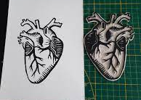
VELIKOST IN ODTIS
linolej je v dimenziji A5 formata
upoštevajte:
-vašo matrico (linolej) lahko izrežete do robov;
-vaša podoba bo pri odtisu prezrcaljena!
-Kakšna bo vaša matrica? (obleka, ozadje, detajli, predmeti itd.)
generativna risba bo narisana na risalni list (A4)
Dodeljeno likovno delo morate spraviti v programski jezik in
upoštevajte:
-pustite vsaj 2 cm roba naokoli neobdelana na listu, od tega naj
spodnji rob zajema vsaj 5 cm praznega prostora za podpis!

Slide 13
BARVA
linorez:
- barva odtisa bo črna in barva po izbiri (odvisno od likovnega dela.
generativna risba:
- uporabiti morate 2 različni velikosti flomastrov:
kombinacija debelejšega in tanjšega, pri čemer ima vsak flomaster drugo barvo.

Slide 14
LIKOVNI MOTIV: likovno delo
linorez:
podrobnosti (oči, usta, nos, ušesa, predmeti, barve itd.)
s sošolcem skupaj opredelita kaj bo kateri oblikoval
v linorezu in kaj bo drugi sprogramiral na robotski roki.
(tisto kar izrežete iz linoleja, na odtisu ne bo vidno!);
generativna risba:
Izdelajte prog. kodo obrisa likovnega dela,
pri tem uporabljajte različne barve in velikosti flomastrov.

Slide 15
PRAVILA REZANJA V LINOLEJ
roka, ki ne drži nožek, nikoli ne sme biti pred tisto roko, s katero režete v linolej!
lahko uporabljate različne nastavke,
nožke izključno uporabljate za rezanje v linolej, če se boste zafrkavali, prekinemo z nalogo;
dežurni bo na koncu ure preštel nožke in nastavke. Prosim vas da jih uporabljate odgovorno, saj z njimi delamo tudi še z drugimi skupinami. Če bo kakšen manjkal, prekinemo z nalogo in se vrnemo na teorijo.

Slide 16
PAZITE NA:
-debelini in barvi flomastrov,
-skladnost barvne kombinacije originalne grafike in risbe z robotom (prekrivanje),
-končno delo naj bo čim bolj podobno originalu; bodisi po kompoziciji, oblikah, barvi, podrobnostih, ali tehniki! (bistvo futurizma, bistvo pointilizma itd.)
-upoštevajte rok oddaje poročila in izdelkov.

Slide 17
MATERIAL
- Navadni A4 papirji so na voljo v učilnici za umetnost in v robotski učilnici.
- Risalne liste (4xA4 format na skupino) prevzamete pri urah umetnosti. S podpisom jamčite prevzem in jih hranite dokler vaša risba na robotu ne bo popolna. Takrat uporabite risalni list in izvedete popolno risbo za končni produkt.
- Enako bo za prevzem flomastrov v robotski učilnici. S podpisom jamčite, da jih boste uporabljali skrbno.
V nasprotnem primeru boste poravnali škodo, ki je nastala pri uporabi materiala.

Slide 18
ROBOTIKA
Za vsako orodje (nastavek za pisalo) morate določiti svojo TCP točko in bodite pazljivi, kako shranite TCP točko!
Ime TCP točke naj bo vaš priimek brez šumnikov, da se imena drugih ne bodo prekrivala.
Program si shranite na USB ključ, ker se lahko zgodi, da vam ga bo kdo izbrisal iz robota (profesorja in ostali ne odgovarjamo za izbrisan program).
Na tistemu robotu ki delate, dokončajte!

Slide 19
GENERIRANJE LIKOVNEGA DELA
Navodilo naloge:
Vsak par se z e-mailom registrira na: https://chatgpt.com/images
Natančno opišite likovno delo, ki ste ga dobili in z generatorjem slik poizkusite ustvariti čim bolj podobno različico.
Generirana slika mora biti preprosta (sestavljena iz linij/oblik/ploskev itd.)

Slide 20
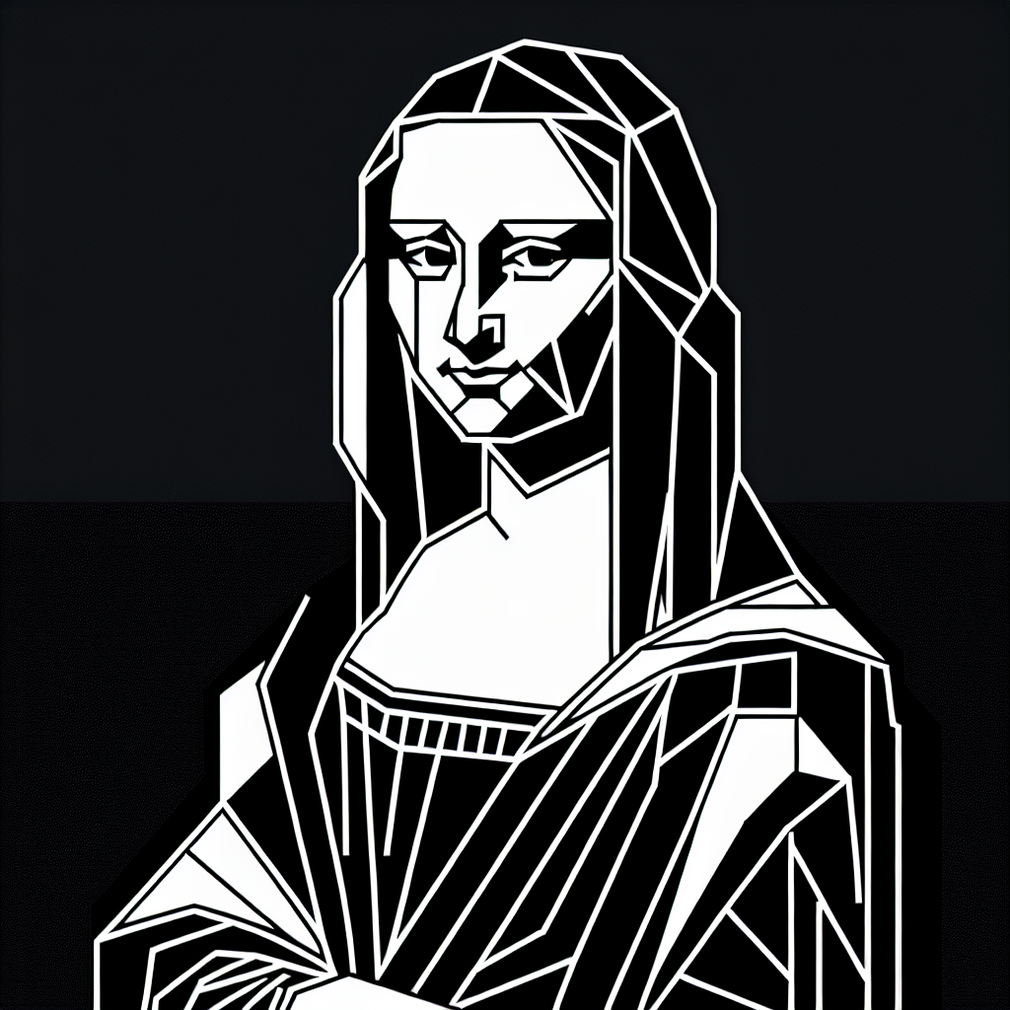
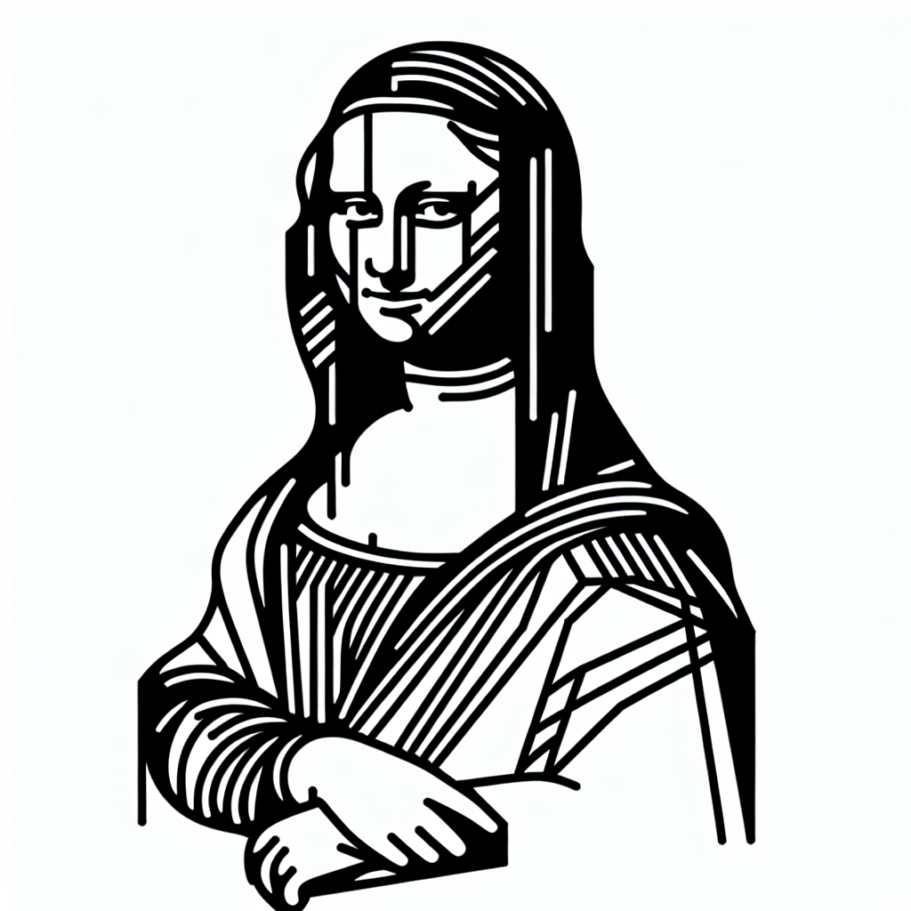
Primer
OPIS:
>> Create an artwork Mona Lisa by Leonardo da Vinci in black and white geometric vector style, white background, without details, simple contour drawing with straight lines.<<
https://chatgpt.com/images

Slide 21
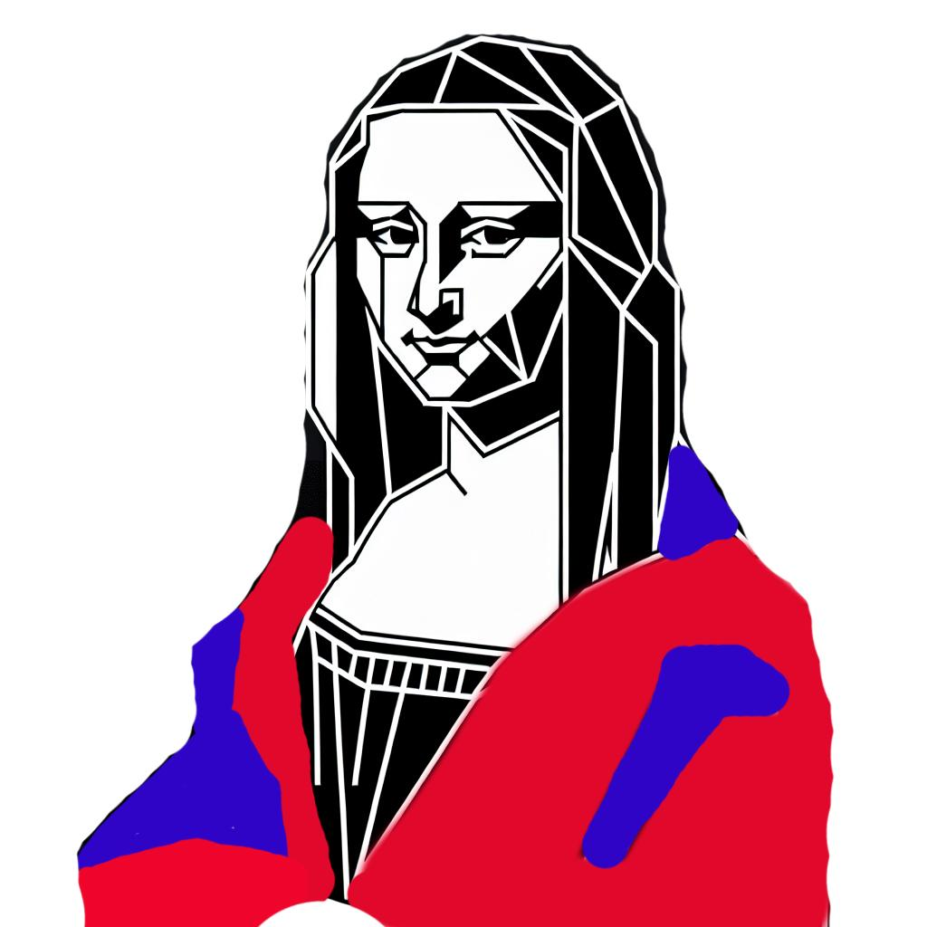

Slide 22
Kriteriji ocenjevanja pri umetnosti
izvirnost, originalnost ideje,
natančnost odtisa,
minimalno 3 enaki odtisi,
tehnična izvedba odtisa,
upoštevanje navodil naloge,
medsebojno sodelovanje.

Slide 23
Likovna dela
Ivana Kobilca: Kofetarica, slika, 1888
Ivan Grohar: Sejalec, slika, 1907
Jan Vermeer van Delft: Girl with a Pearl Earring, slika, 1665
Gustav Klimt: Poljub, slika, 1907-1908
Michelangelo: Creation of Adam, freska, 1512
Auguste Rodin: Mislec, kip, 1904
Michelangelo: David, kip, 1504
Rene Magritte: The Son of Man, slika, 1946
Edvard Munch: The Scream, slika,1893
Vincent van Gogh: Starry Night, slika, 1889
Pablo Picasso: Self-portrait, slika, 1907
Ugo Giannattasio: Untitled (Race Car), 1920
Albrecht Durer: Hands of an Apostle (Praying), grafika, 1508
Vincent Van Gogh: Sunflowers, slika, 1888
Umberto Boccioni: Unique Forms of Continuity in Space, kip, 1913
Andy Warhol: Marilyn Monroe, sitotisk, 1990
Henri Mattise: The Green stripe, slika, 1905
Roy lichtenstein, Girl In Mirror, 1964
Michelangelo, The creation of Adam, 1512
Keith Haring, Untitled (dance), 1987

Slide 24
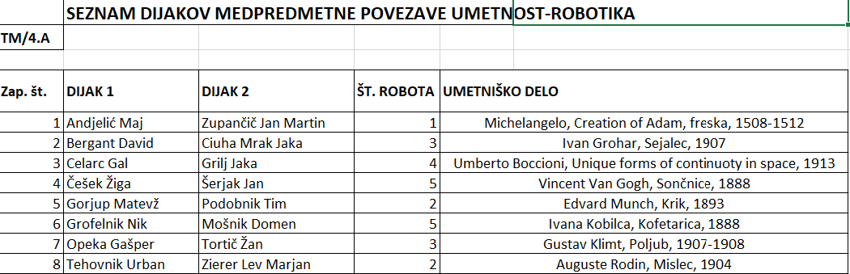

Slide 25
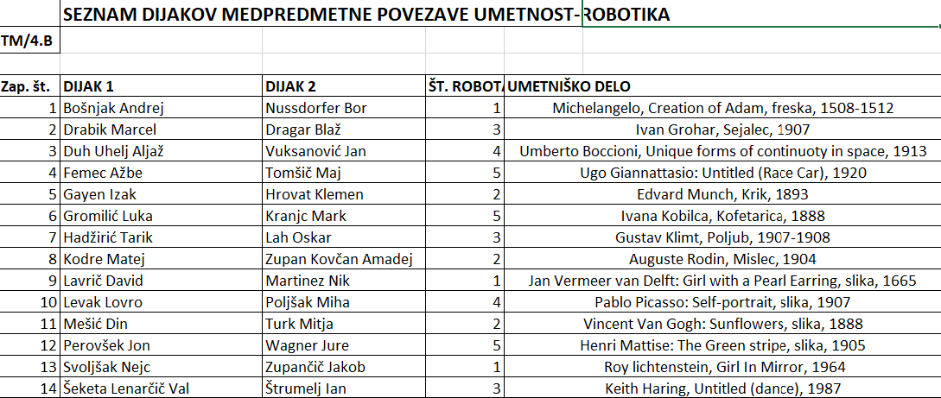

Slide 26
